Slide 1
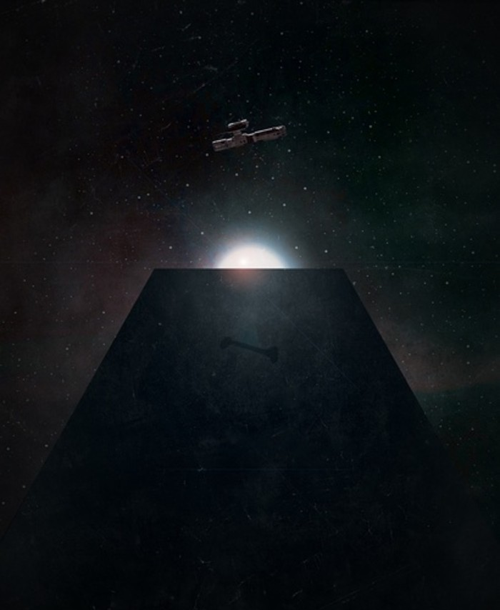
全球史 第九讲 文艺复兴
中国科学院大学2019-2020学年

Slide 2
一、文艺复兴的本质
人文主义——人的价值的发现
平等社会的基础
平民阶层的崛起与自我价值认同的觉醒
经济力量的崛起与经济-政治利益诉求
市民/商人势力在教会-封建主二元博弈格局中的异军突起
意大利城邦政体的变革——自由城市、共和国的崛起
世俗主义、享乐主义、对美的追求
艺术与文艺的繁荣
思想多元化的温床
异教传统、基督教异端、巫术、神秘主义的纷起

Slide 3
二、文艺复兴的背景
十二世纪以来的思想解放潮流
民族主义
自1305年起，法国人把持公教教会
恢复古罗马荣光的呼声
地中海商业城邦的繁荣；商人和市民阶层的兴起
古希腊、罗马遗产的重新发现

Slide 4
二、文艺复兴的背景
大瘟疫（1348年-1350年）
宗教祛魅
教会的束手无策与权威沦丧
身份、等级与信仰在死亡面前平等
对疾病的理性解释与医学的发展
人文主义
增强幸存者对生命的珍视、对现世的关注
劳动力短缺
劳动力价格上涨；雇佣制发展
增强机械技术研究以节省人力

Slide 5
三、文艺复兴的特征
世俗性、普遍性和浸润性（相对于集中于知识界的宗教改革和远离欧洲本土的大航海）
人文主义
题材变化：刻画人的形象、描写人的感情和故事
圣像的人格化
现实主义
对希腊、罗马艺术的借鉴
世俗化社会的审美需求
对现世生活的关注
光学与透视法的发展

Slide 6
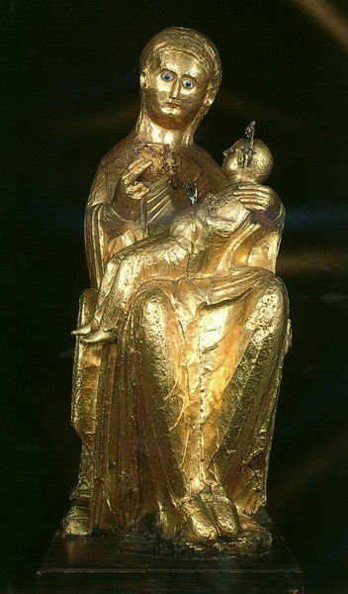
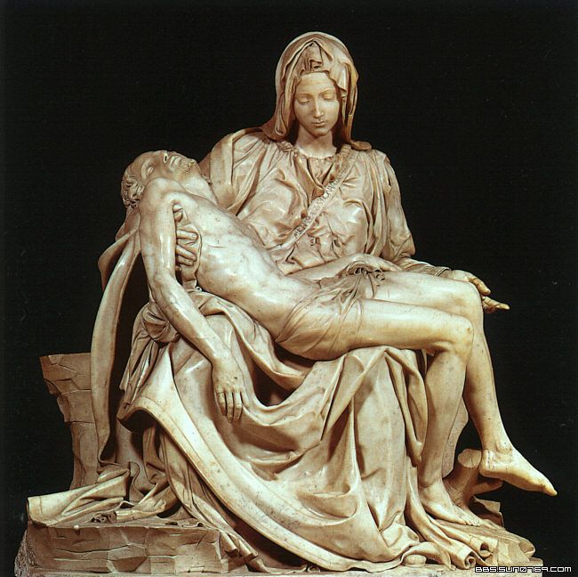
980年，高71cm，木、金箔，德国埃塞大教堂，雕像

Slide 7
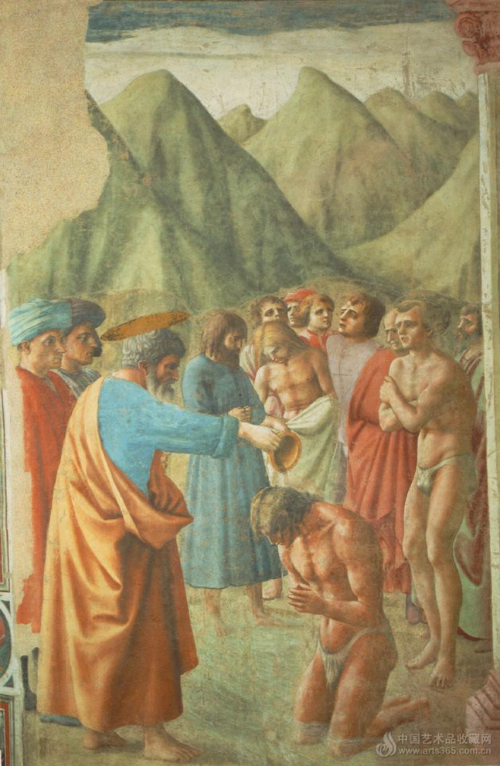
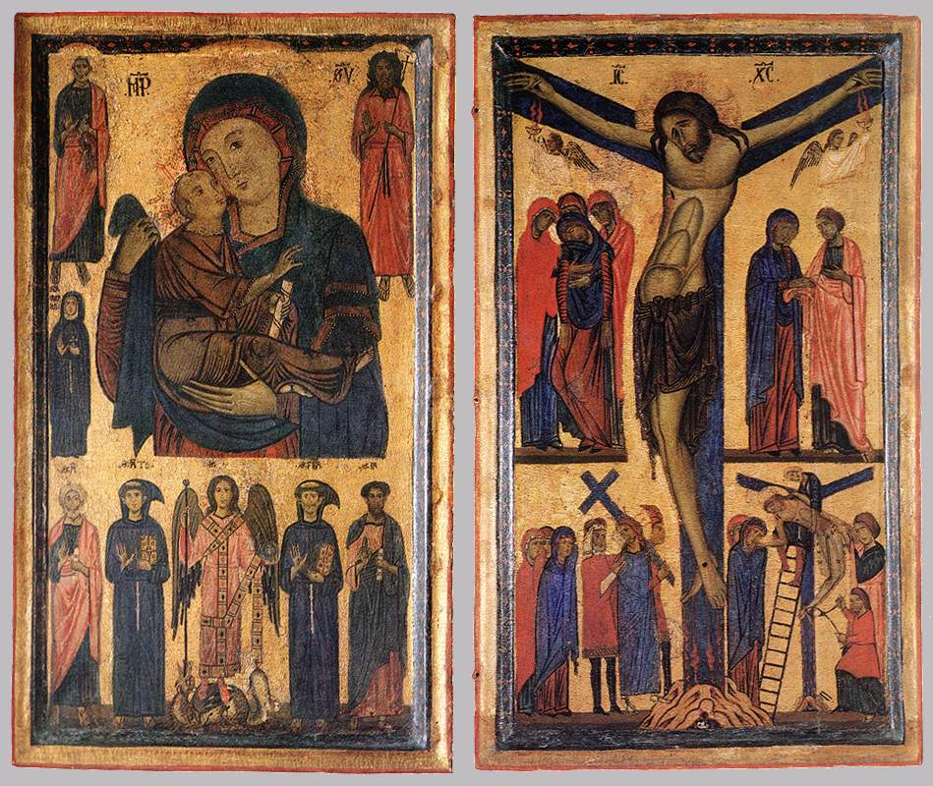
1260-1270年之间，佛罗伦萨乌菲齐美术馆，木板蛋彩画

Slide 8
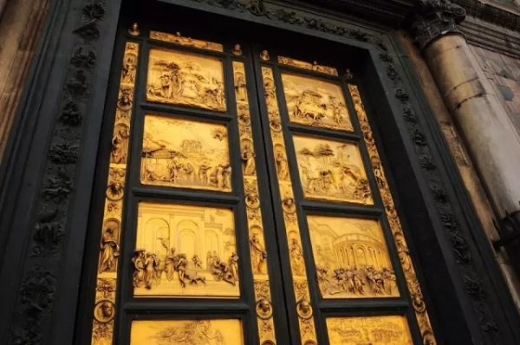
四、兴起
先驱
文学：佛罗伦萨三杰
但丁（1265年-1321年）、彼特拉克（1304年-1374年）、薄伽丘（1313年-1375年）
绘画：
乔托（1267年-1337年）、马萨乔（ 1401年-1428年 ）
标志性事件
佛罗伦萨圣母百花大教堂洗礼堂铜门竞标（1401年）
吉贝尔蒂V.S.布鲁内莱斯基
布鲁内莱斯基愤而出走罗马考察古迹
意大利文艺市场的繁荣与竞争

Slide 9
五、文艺复兴三杰
莱昂纳多·迪·皮耶罗·达·芬奇（1452-1519）
拉斐尔·桑西（ 1483 -1520 ）
米开朗基罗·迪·洛多维科·博那罗蒂·西蒙尼（1475-1564）

Slide 10
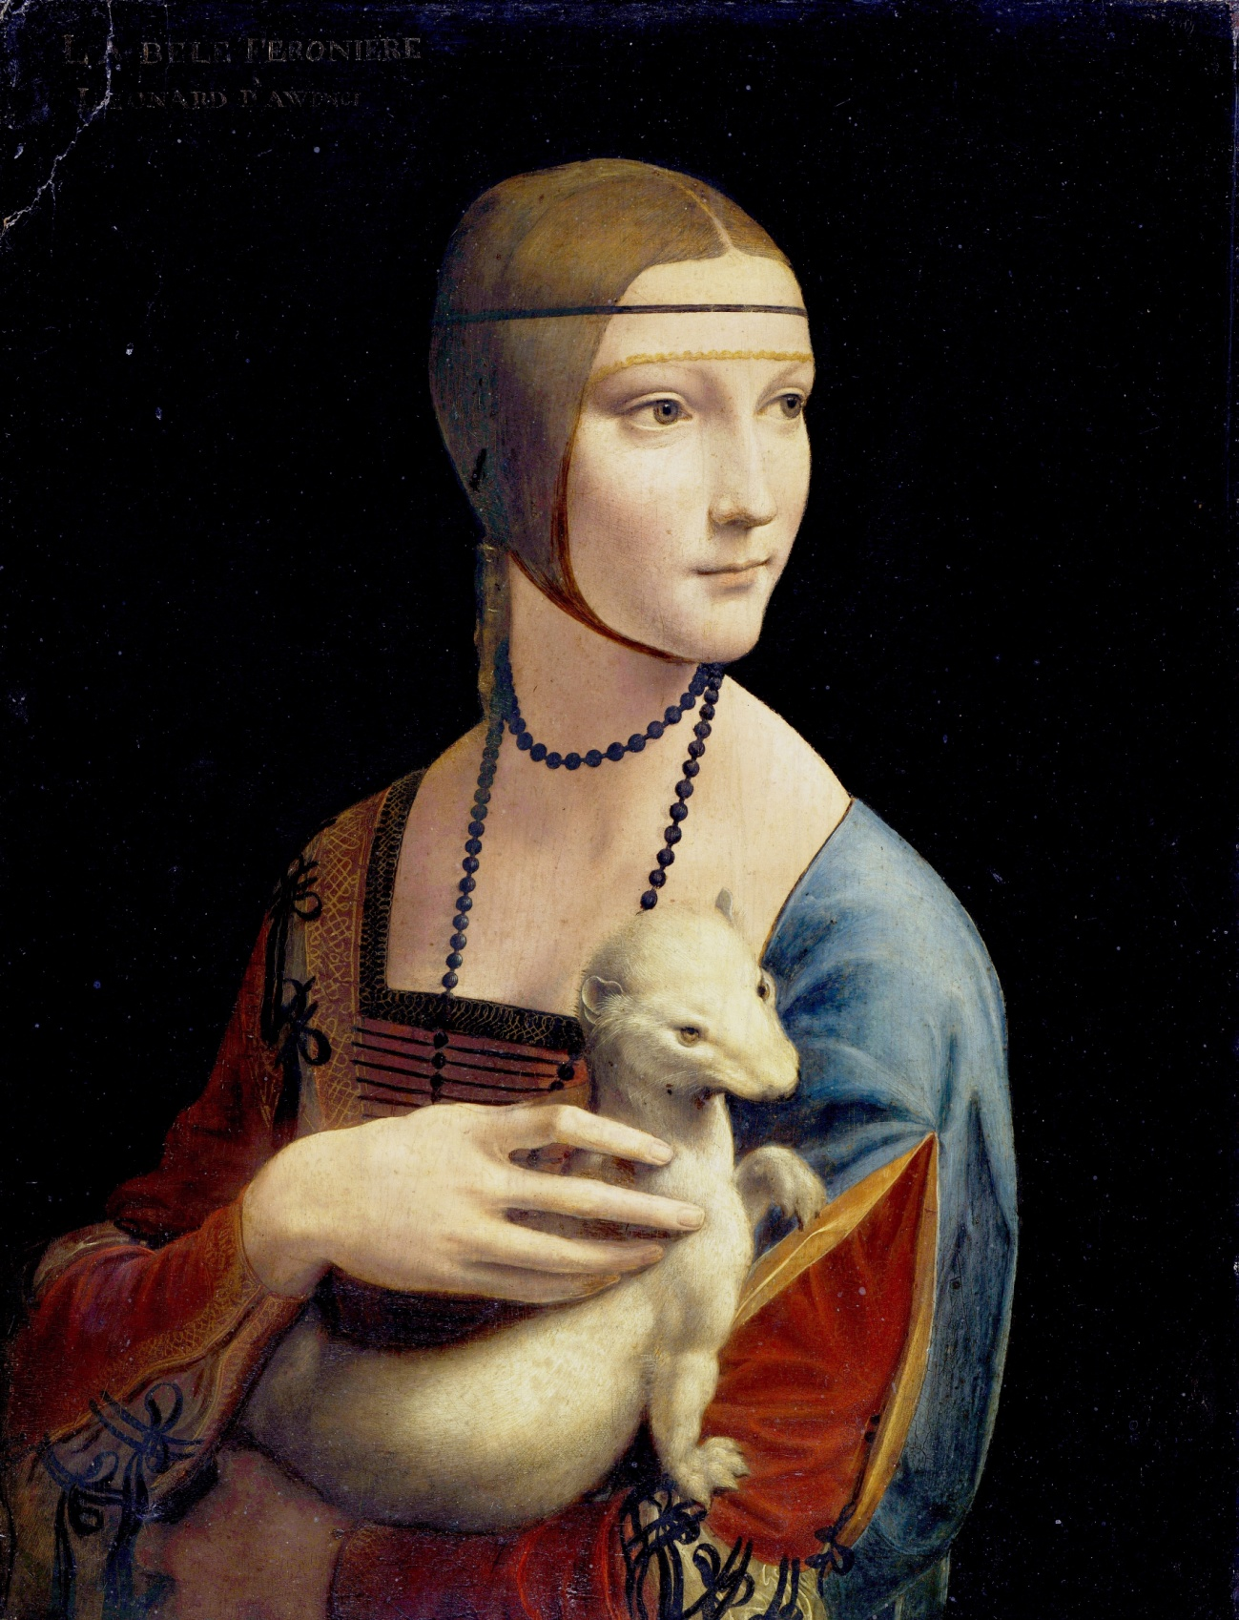
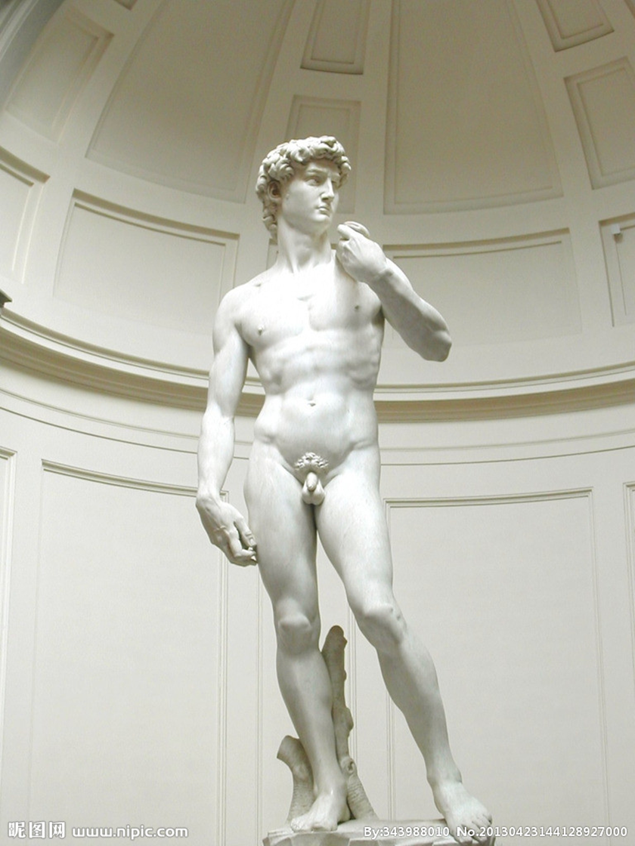

Slide 11
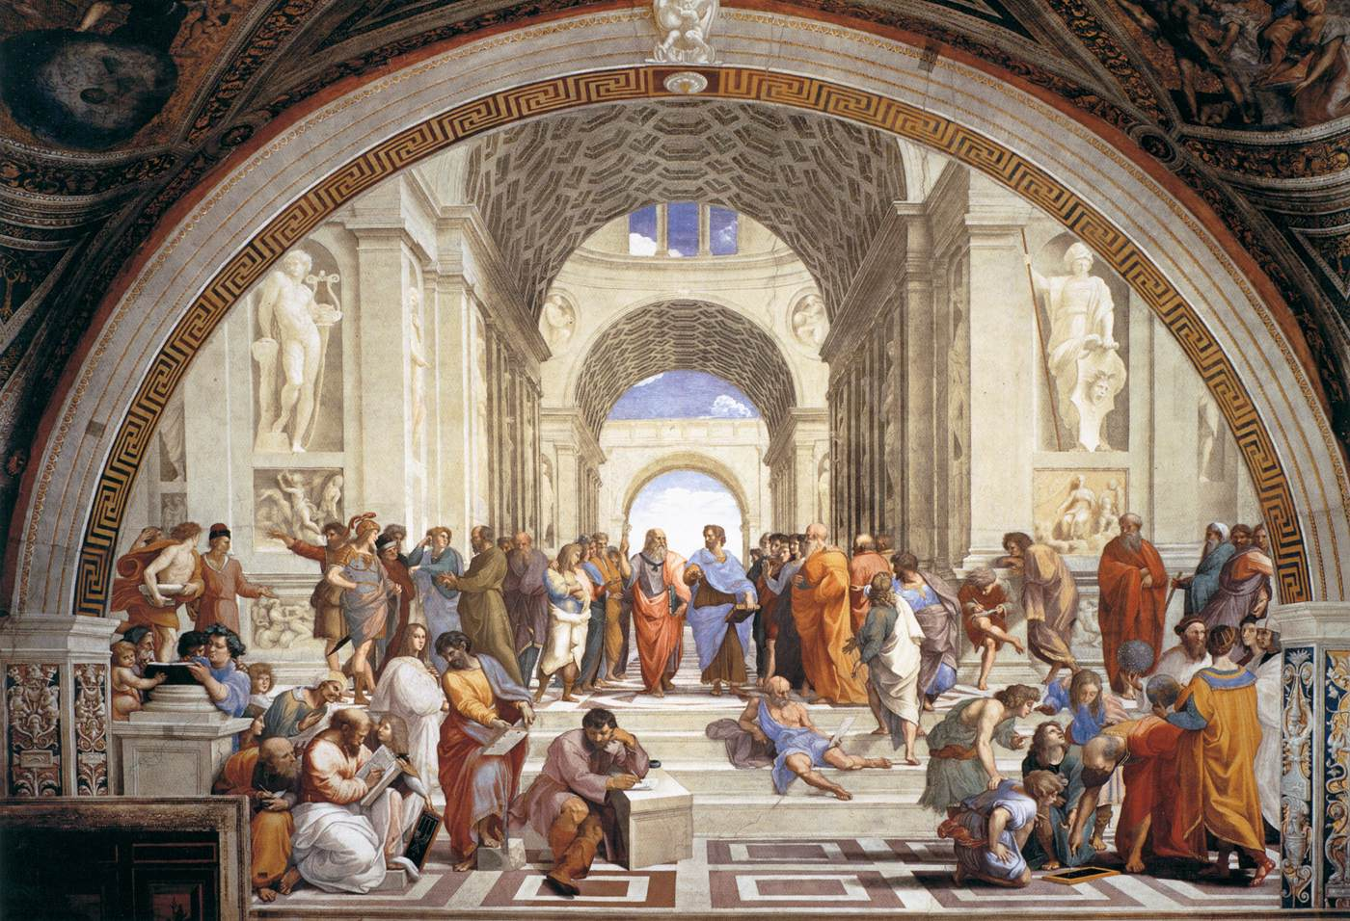

Slide 12
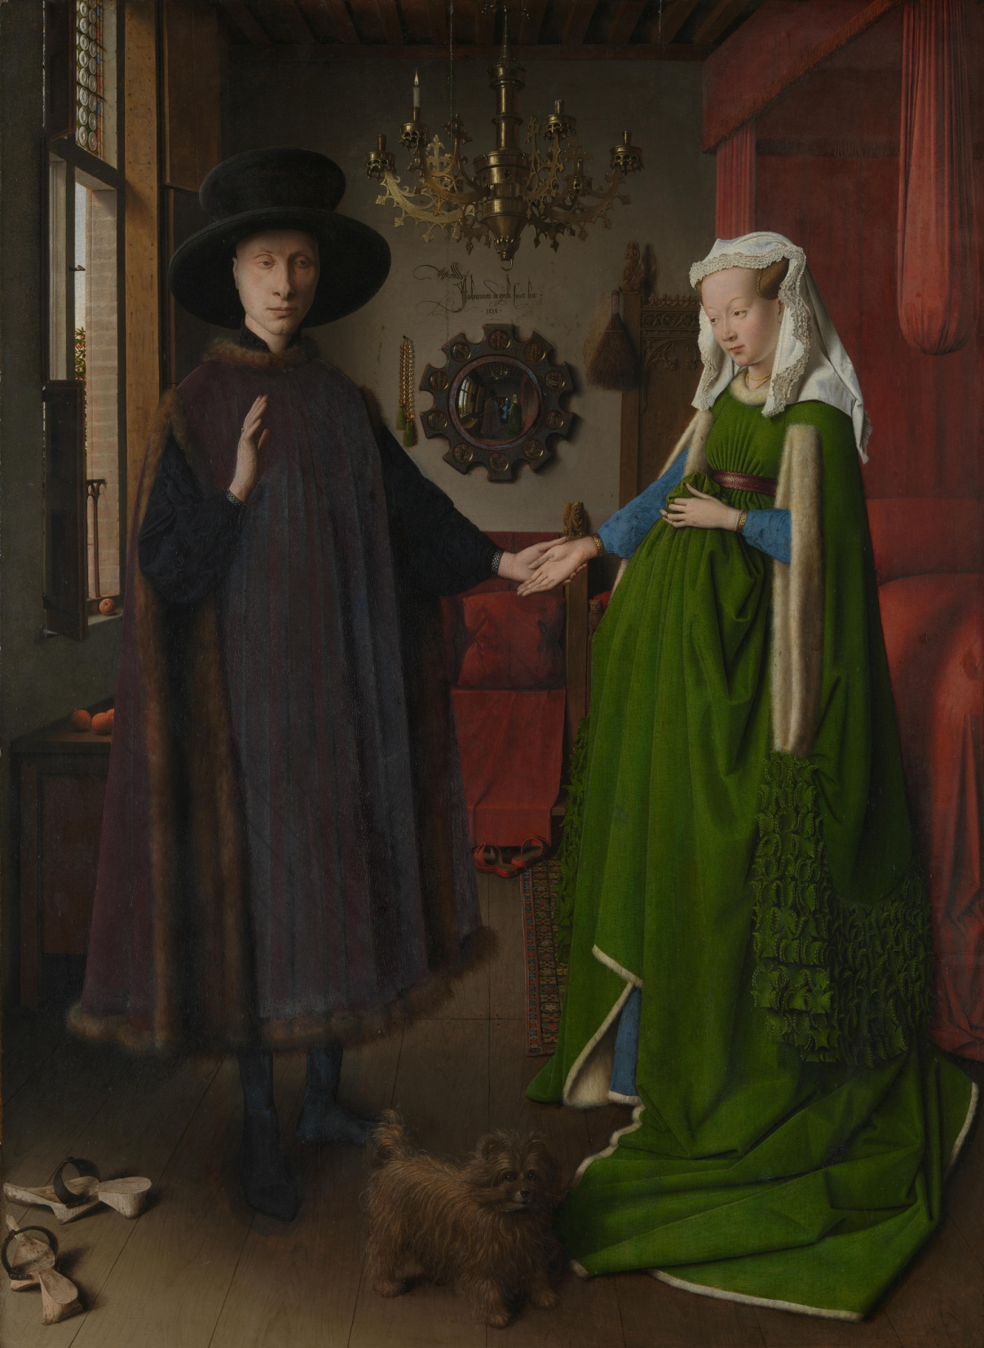
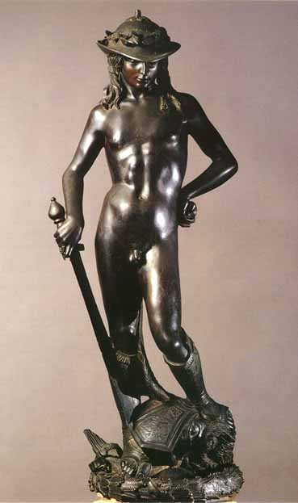

Slide 13
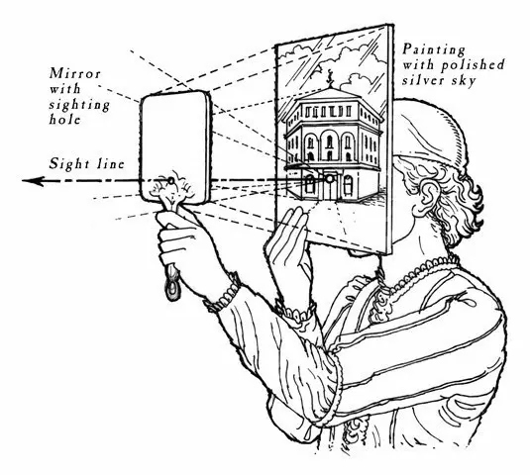
六、艺术与科技的联盟
建筑、工程和雕塑
力学与美学的结晶
布鲁内莱斯基
“多才多艺的天才中的第一人”
圣母百花大教堂穹顶
出身于金匠，精通技术，能亲手制作钟表
对现实主义美感的追求
布鲁内莱斯基，佛罗伦萨大教堂洗礼堂前实验
阴影、透视与投影的使用：布鲁内莱斯基、马萨乔
人体写生和解剖

Slide 14
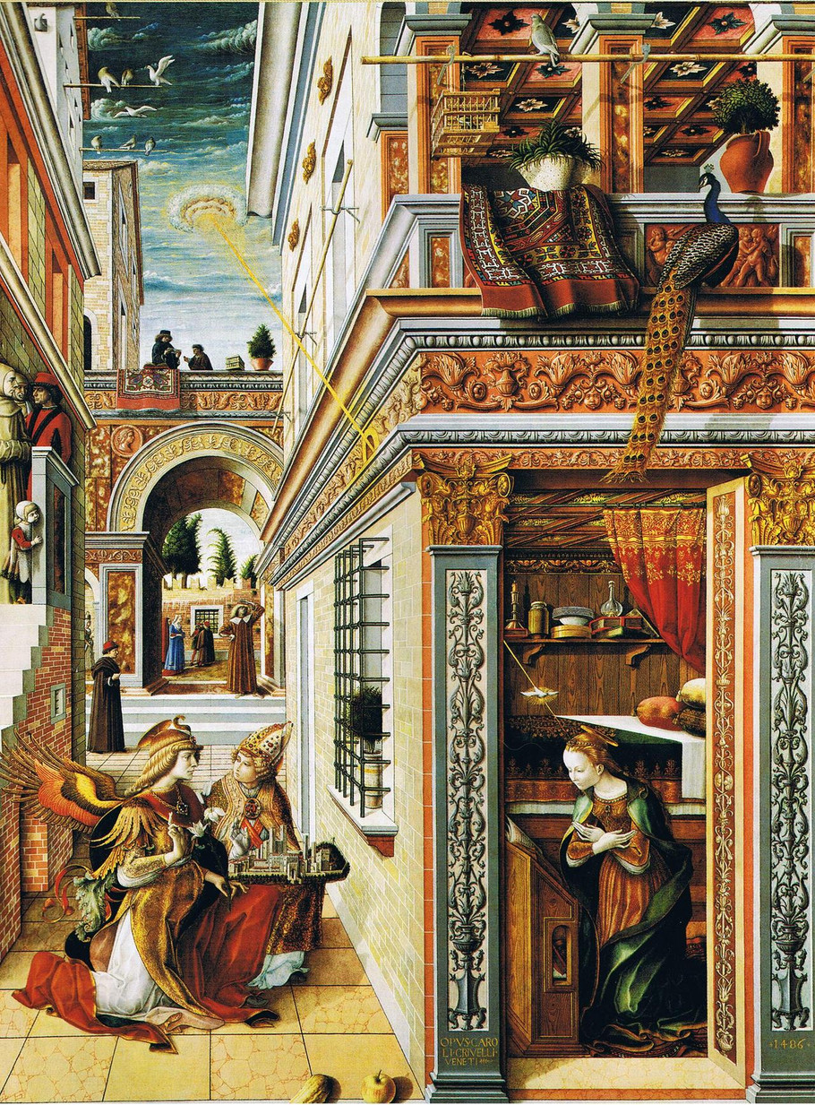
Carlo Crivelli (1430?-1495) Annunciation

Slide 15
七、达·芬奇的成就
师从韦罗基奥
多才多艺的的工程师
建筑、水利设施、机械、武器、雕像
对经验方法的重视
物理
光学：对透视和投影的研究、面镜的研究、颜色
对运动本质的思考；重力、摩擦力、惯性、杠杆
对水的研究：流体力学；水利工作；连通器
鸟翼形状的研究——飞行器设计

Slide 16
七、达·芬奇的成就
数学
几何学；《神圣比例》
从未尝试用数学描述他关于运动等问题的思考
“数学始终是列奥纳多未能充分驾驭的领域之一”——怀特
反对炼金术和星相学
意大利工程师传统的集大成者

Slide 17
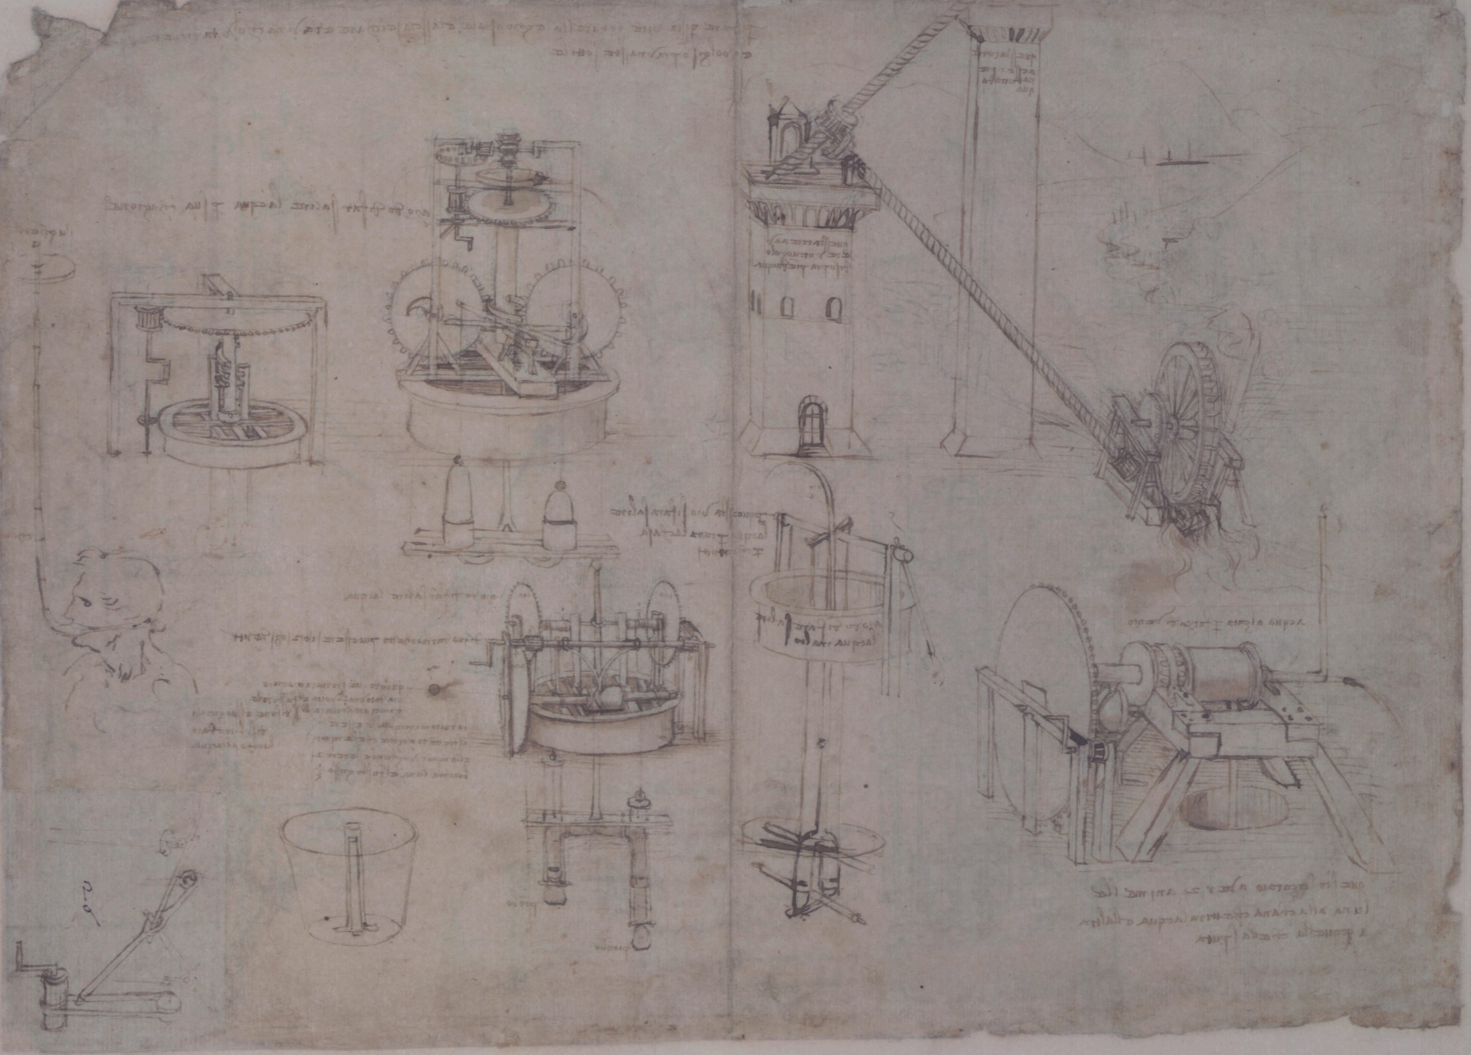

Slide 18
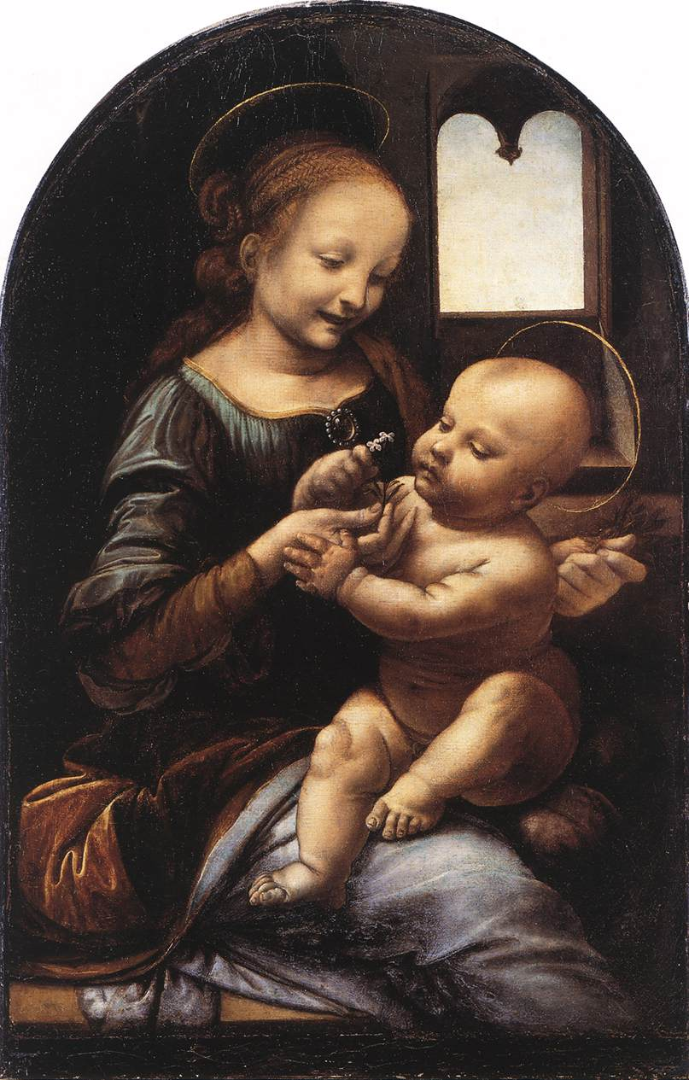
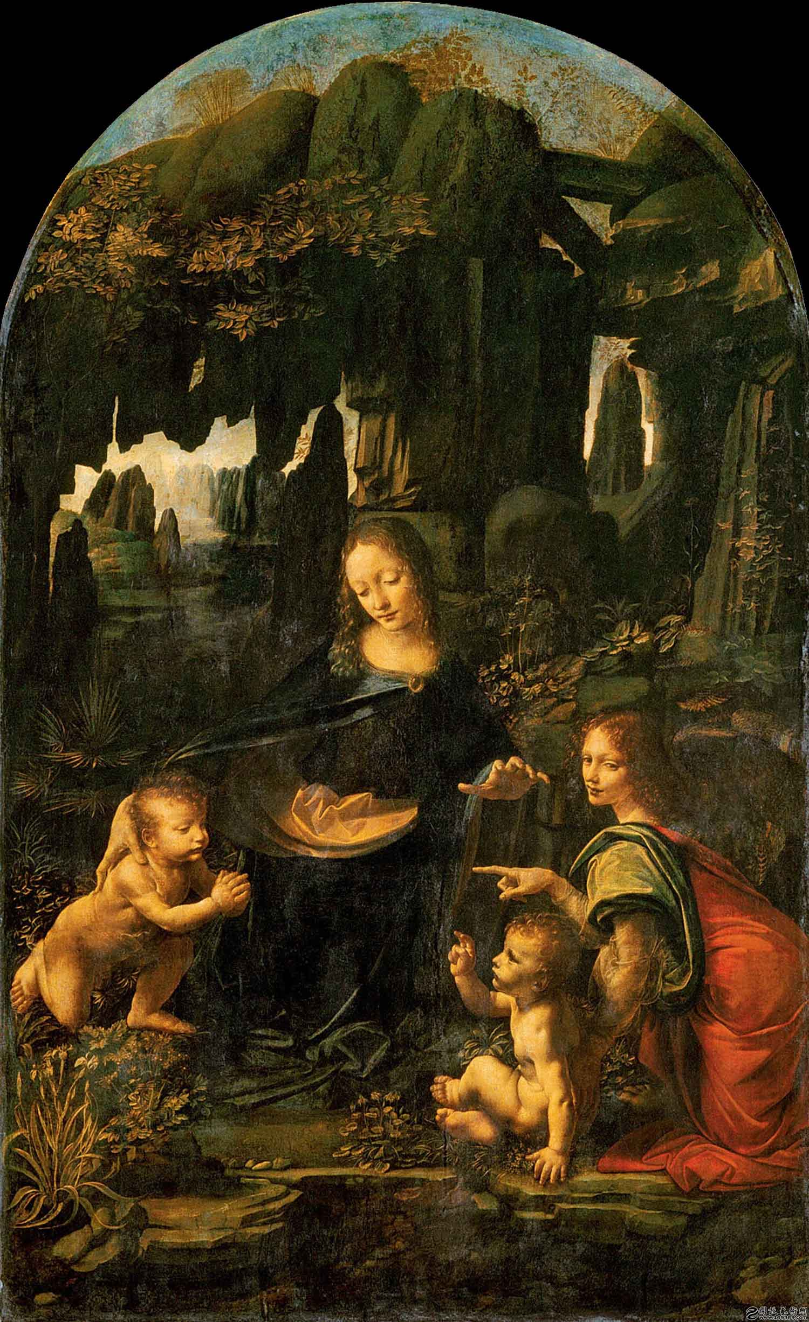
123

Slide 19
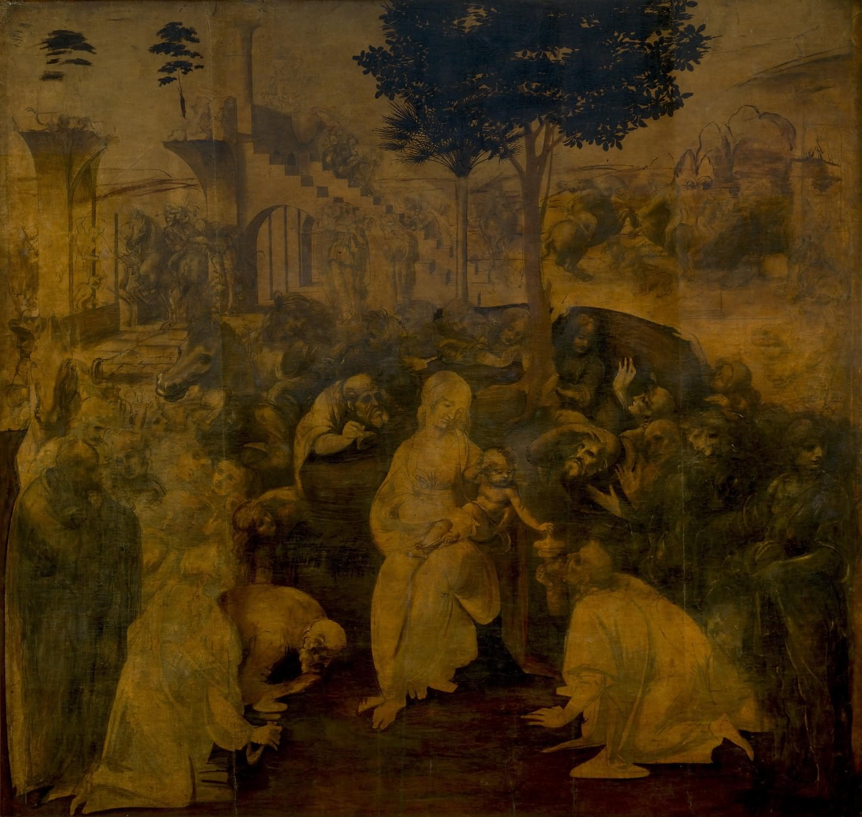

Slide 20
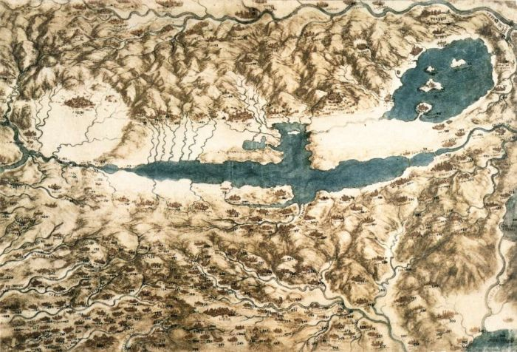

Slide 21
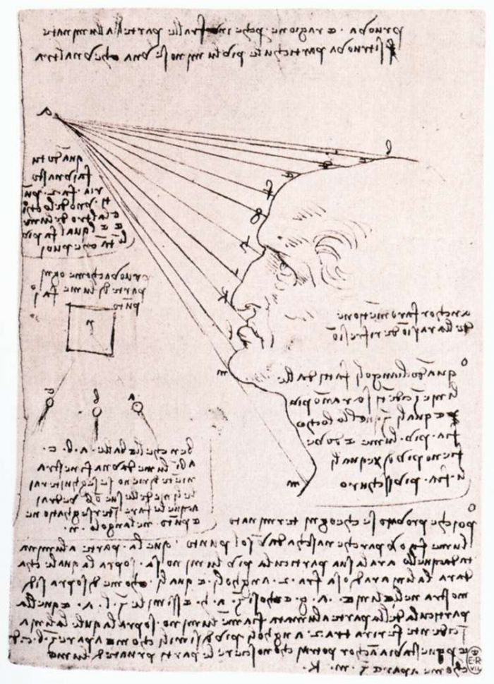
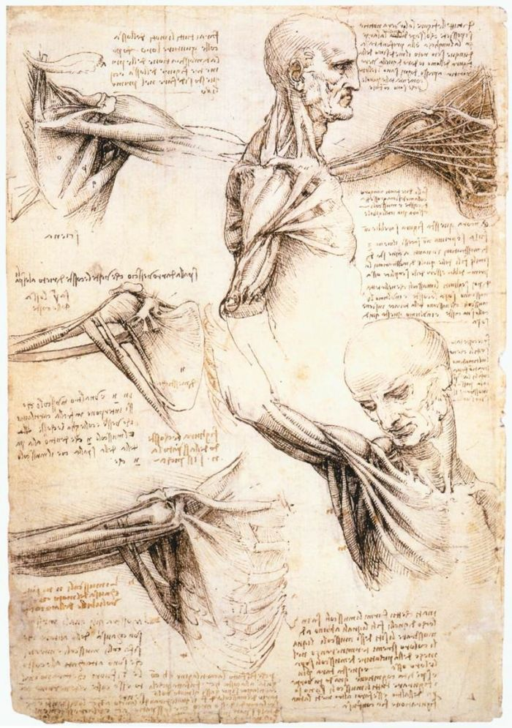

Slide 22
八、文艺复兴时代的其他成就
文学：现代文学的起源
莎士比亚、塞万提斯、拉伯雷
哲学
新亚里士多德主义（布鲁尼）
重译亚里士多德；奉亚氏为人文主义先驱；亚氏自然哲学著作的流传
柏拉图主义的复兴
用柏拉图学说取代作为经院哲学基石的亚里士多德主义（彼得拉克）；复兴异教的图谋（普列托）；反双重真理论；神秘主义（帕拉采尔苏斯）
政治
马基雅维利；托马斯·莫尔
神秘主义、巫术、炼金术

Slide 23
九、文艺复兴的落幕
意大利战争（1494-1559）的破坏
经济破坏
各城邦政体转向受国外势力操纵的君主专制
教会态度的转变
宗教改革压力（1517）
世俗势力上升带来的压力
学术思想解放和繁荣带来的压力
文艺复兴本身的进步性已跟不上时代的进步
文艺复兴精神已广泛渗透至欧洲社会中

